Slide 1
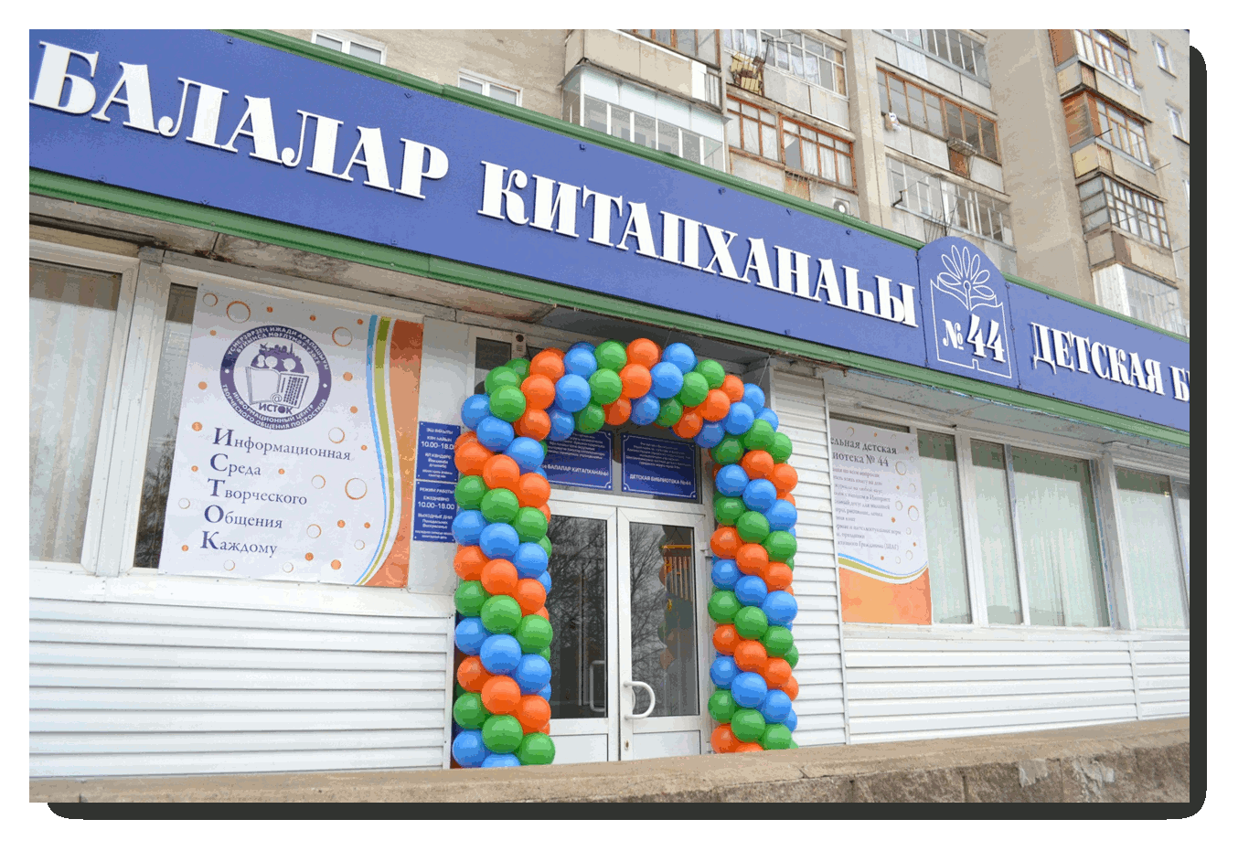
МБУ Централизованная система детских библиотек модельная детская библиотека №44

Slide 2
Открытые Гафурийские чтения

Slide 6
Открытая межрегиональная онлайн площадка «Соратники по перу»

Slide 9
Открытая литературная онлайн площадка «Он свой народ, с народами другими породнил»

